Slide 1
도구상자 - 심화

Slide 2
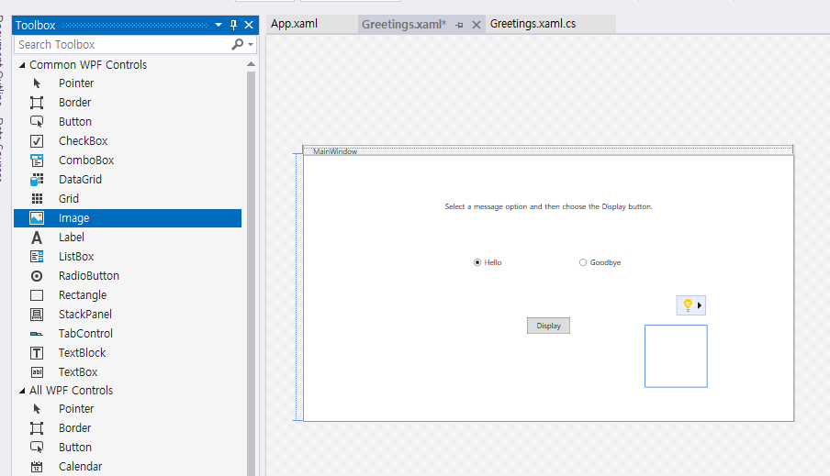
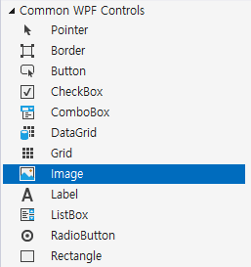
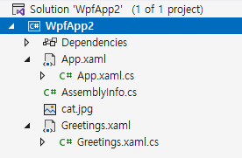
도구상자 - 이미지
드래그
이미지를 표시하는데 사용

Slide 3
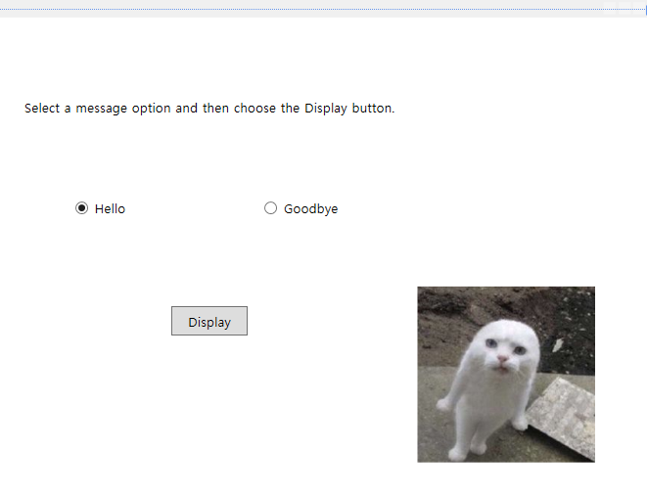
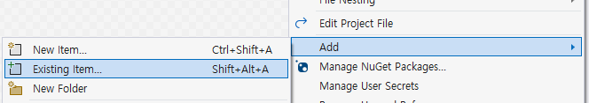

도구상자 - 이미지
프로젝트 우클릭 > Add > Existing Item
이미지가 추가됨
이미지 파일 선택 시 프로젝트에 추가됨
이미지 태그의 Source를 이미지 파일 이름으로 수정

Slide 4
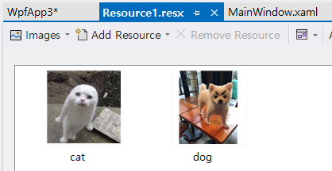
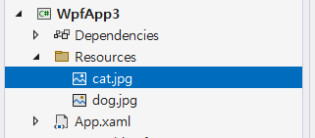
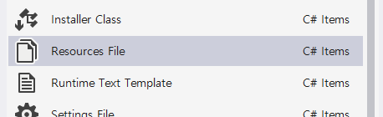
도구상자 - 이미지
* 참고 자료
https://gdpark.tistory.com/219
혹시 이미지가 나타나지 않는다면?
이미지를 리소스로 추가하고 빌드 옵션을 변경하기
프로젝트 우 클릭 > Add > New Item > Resource File
Resource1.resx 파일을 열고 상단에 Add Resource > 이미지 파일 선택
솔루션 탐색기에 Resource 폴더 내부의 이미지 파일 선택 후 Properties 창에서 Build Action을 Resource로 변경

Slide 5
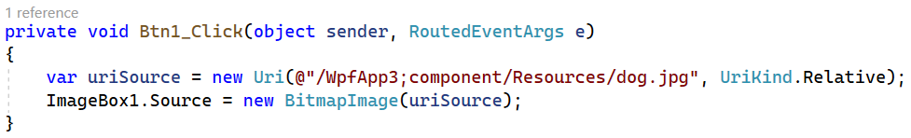
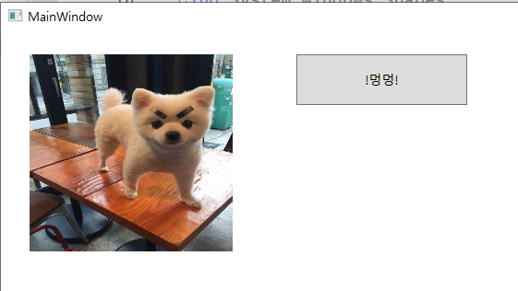
도구상자 - 이미지
코드를 사용하여 이미지 변경

Slide 6
번외_ URI 란?
Uniform Resource Identifier 의 약자
URL은 Uniform Resource Locator의 약자로 URI의 위치를 나타냄
프로그램 개발에 필요한 자원을 (주로 파일)을 “식별” 함
Uri siteUri = new Uri("http://www.contoso.com/");
Uri fileUri = new Uri(“file:///C:/test/path/file.txt")
* 공식 매뉴얼 설명
https://learn.microsoft.com/ko-kr/dotnet/api/system.uri?view=net-7.0

Slide 7
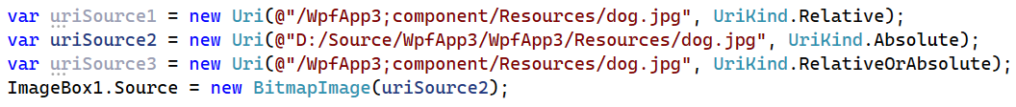
번외_ URI 란?
상대 경로, 절대 경로 또는 둘 다 사용 세 가지 조건을 옵션으로 줄 수 있음
파일 경로의 경우 옵션이 반드시 필요함
후술할 pack uri를 사용하는 것이 가장 좋음
내 프로젝트 이름

Slide 8
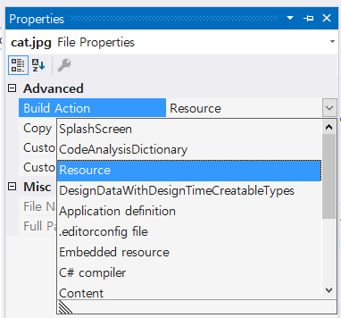
번외_ Build Action 이란?
None
실행 파일 또는 DLL에 포함되지 않음
Embedded Resource
DLL에 포함됨
GetManifestResourceStream으로 불러옴
Resource
DLL에 포함됨
URI를 통해 불러옴
* 공식 매뉴얼
https://learn.microsoft.com/ko-kr/visualstudio/ide/build-actions?view=vs-2022&WT.mc_id=DT-MVP-5000651
* 참고 자료
https://kaki104.tistory.com/878

Slide 9
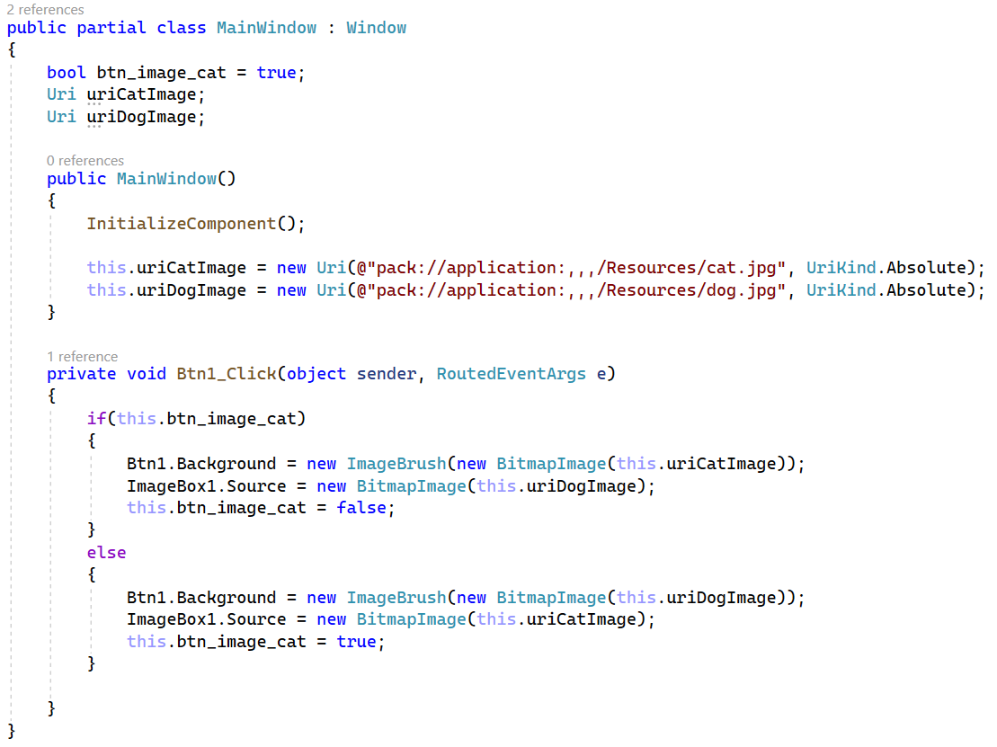
번외_ 버튼 이미지 바꾸기
C# 코드에서 변경하기

Slide 10
번외_ 버튼 이미지 바꾸기

Slide 11
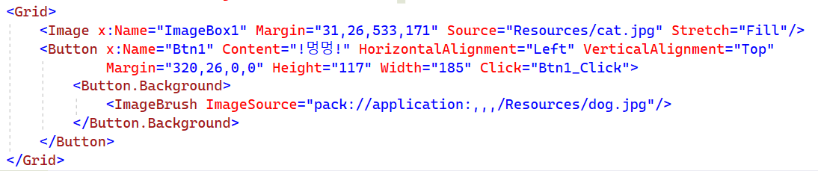
번외_ 버튼 이미지 바꾸기
xaml 코드에서 변경하기

Slide 12
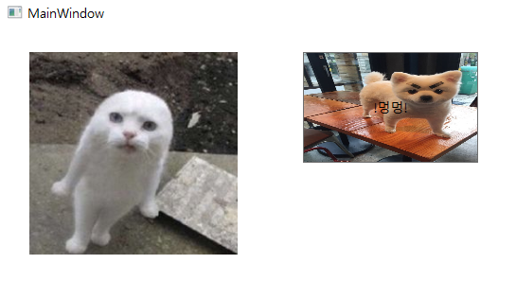
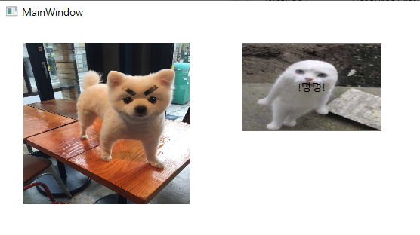
번외_ 버튼 이미지 바꾸기

Slide 13
실습. 이미지 버튼
이미지 파일을 불러오면 버튼이 불러온 이미지로 바뀌는 프로그램 제작
OpenFileDialog를 구현
파일 경로는 URI를 사용하여 가져오기
버튼의 크기도 이미지 크기와 같게 변경되도록 하기.
Git Repo 링크 업로드

Slide 14
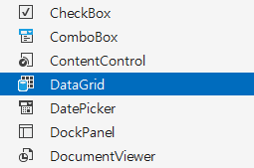
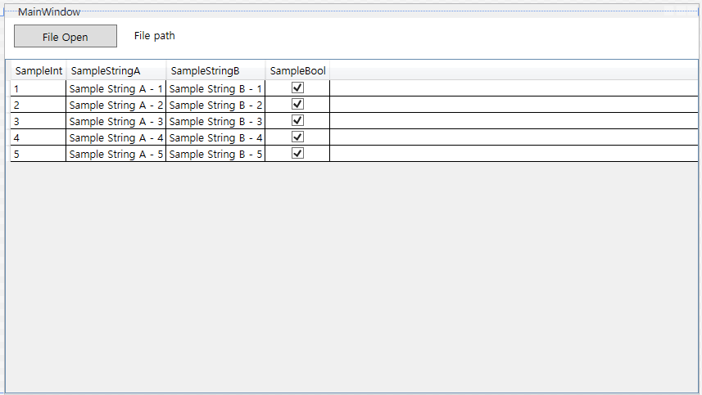
도구상자 – DataGrid
Button
Label
표(DataGrid) 형태의 데이터를 표현하기 위한 도구

Slide 15

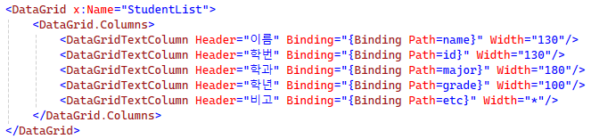
도구상자 - DataGrid
XAML 코드로 헤더 데이터(컬럼) 추가하기

Slide 16
도구상자 - DataGrid
AutoGenerateColumns 옵션
입력값: True(기본값), False
DataGrid로 데이터가 입력될 때 자동으로 컬럼을 생성해주는 기능
CanUserAddRows 옵션
입력값: True(기본값), False
사용자가 표에 직접 컬럼을 추가할 수 있게 해주는 기능

Slide 17
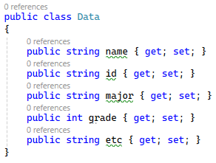
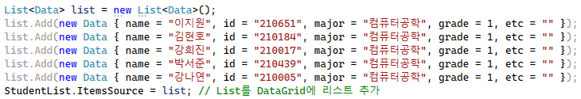
도구상자 - DataGrid
C#으로 데이터 추가하기
List 생성후 DataGrid에 추가
List에 들어갈 데이터는 클래스, 구조체 등

Slide 18
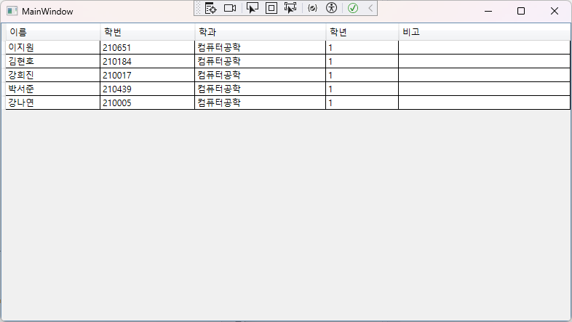
도구상자 - DataGrid

Slide 19
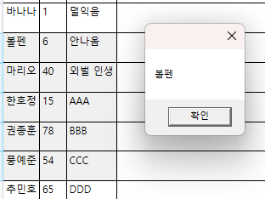
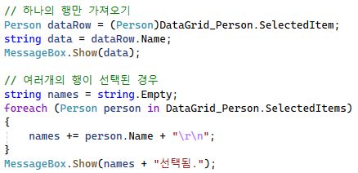
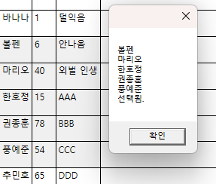
도구상자 - DataGrid
DataGrid에서 원하는 값 가져오기

Slide 20
실습. DataGrid
DataGrid, Button, Label을 사용하는 윈도우를 제작
File Open 버튼으로 이름, 나이, 설명이 적힌 CSV 파일을 불러와서 내용을 DataGrid에 표시
OpenFileDialog를 이용할 것
CSV 파일을 가져오고 파싱(해석)할 때 try, catch 처리할 것
Label은 선택된 파일의 경로를 표시하는데 사용
DataGrid에 있는 행을 선택 후 Get Data 버튼 클릭시 선택된 행의 이름을 출력하는 메시지박스 띄우기
Notes:
CSV -> 쉼표로 데이터를 구분한 텍스트 파일
메모장으로 작성
-> 다른이름으로 저장 -> .CSV -> 모든 파일 -> UTF-8 저장

